Slide 1

Leven met Kanker en begeleiding van de patiënten
Dr D. Vander Steichel
Laten wij ons eens in de plaats zetten van patiënten die geconfronteerd worden met de complexiteit van kankerbehandeling en immuuntherapie…

Slide 2
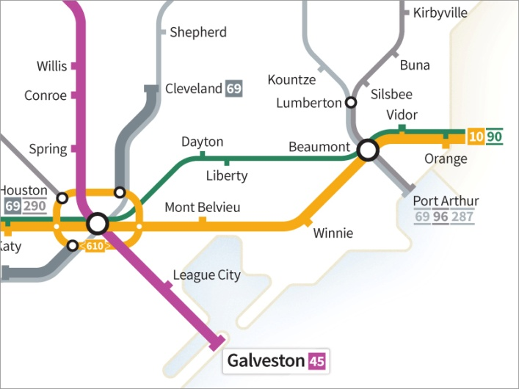
Voornaamste verwachtingen van de patiënten :
Het vinden en begrijpen van de juiste informatie…
De juiste keuzes maken…
De weg vinden naar de behandelingen en de beschikbare hulp…
Zonder de naasten te vergeten (als er zijn)…

Slide 3
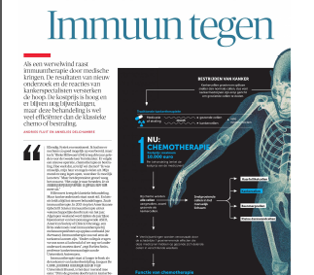
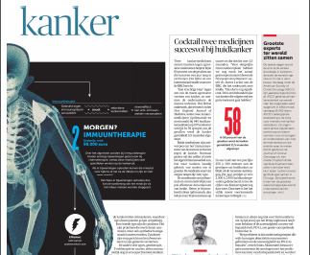
Heel recent in de pers :
De Morgen 2 juni 2015

Slide 4
Immunothérapie sur Google, 5 juin 2015
541.000 résultats
L'immunothérapie? - cancer.be‎
Immunothérapie: Fondation contre le Cancer
L'immunothérapie, l'arme miracle contre le cancer? ladepeche.fr‎ - Il y a 1 jour
L'immunothérapie confirme sa place dans l'arsenal anticancer Le Figaro‎ - Il y a 3 jours
L'immunothérapie, une nouvelle arme contre le cancerLa Croix‎ - Il y a 2 jours

Slide 5
Immuuntherapie op Google, 5 juni 2015
61.700 resultaten
Immuuntherapie | Stichting tegen Kanker
Immuuntherapie | UZ Leuven
Weg met chemo! www.demorgen.be/.
Immuuntherapie bij kanker. Hoe werkt dat nu precies?
kanker-actueel.nl
Immuuntherapie werkt beter bij longkanker - De Standaard
Immuuntherapie - Behandeling kanker - Omgaan met ...
www.seniorennet.be ›

Slide 6
Maar ook…
Micro-Immunothérapie : 47 références à prix très avantageux. Médecines Douces et Naturelles >; Homéopathie >; Micro-Immunothérapie...... Méthodes de paiement acceptées ...
Immuuntherapie » Homeopathie » Natuurlijke producten ...
Natuurlijke producten Arrow Homeopathie Arrow Immuuntherapie ... Natuurlijke producten ... Immuuntherapie. ...

Slide 7
Moeilijkheden voor de patiënt
Sorteren van de beschikbare informatie.
Begrijpen over wat het gaat.
een realistische perceptie bekomen van de
voor- en nadelen.
Weten tot wie zich te richten.
Weten wat te verwachten.

Slide 8
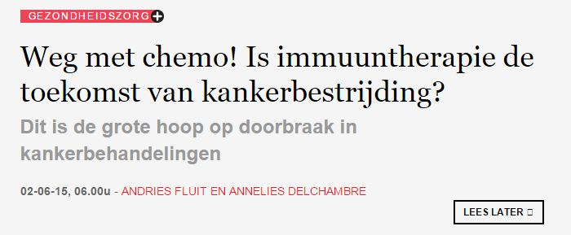
Terug naar de pers…
De Morgen 2 juni 2015

Slide 9
Voorzichtig met (verkeerde) interpretaties…
De chemo is een voorbijgestreefde behandeling! Is het
nu deze die ik krijg of deze die mij voorgesteld wordt?
Mijn genezing hangt af van immuuntherapie!
Hoe hier toegang toe krijgen?
Men zegt mij dat deze behandeling niet beschikbaar /
aangewezen/ terugbetaald is voor mij.
Waarom? Ben ik veroordeeld?
Verantwoordelijkheid van de media en verzorgers…

Slide 10

Moeilijkheden voor de patiënt
Hoe weet ik tot wie ik mij moet richten ?
Immuuntherapie : is deze of zal deze overal beschikbaar zijn?
Moet men naar referentiecentra gaan zoals ”borstklinieken”?

Slide 11
Moeilijkheden voor de patiënt
Leven met de ziekte/de behandeling :
Bijwerkingen : zeer verschillend van deze veroorzaakt door de “klassieke” behandelingen.
Welke ondersteunende behandelingen, medisch of andere (voeding, fysische activiteit, …) kunnen mij helpen?
Wat zijn de gevolgen op lange termijn? Hoe word ik opgevolgd?

Slide 12
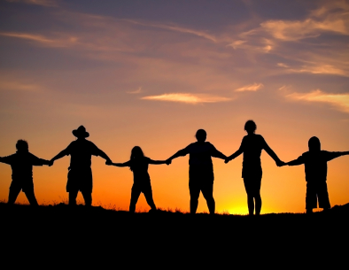
Wat kunnen wij hieruit besluiten?
Immuuntherapie: nieuwe hoop … maar ook nieuwe uitdagingen!
Uitdaging voor de onderzoekers en voor de industrie.
Uitdaging voor de patiënt om het te begrijpen.
Uitdaging voor de begeleiders voor de uitleg, de
opvang en de begeleiding.
Uitdaging voor de overheid voor het organiseren en
het financieren.

